Slide 1
第九章 输入/输出
章节内容
File
输入流：InputStream、Reader
输出流：OutputStream、Writer、Writer应用
序列化
压缩：文件、目录
Notes:
api

Slide 2
9.1 File(java.io.File)
\是转义字符，用/或\\代替
表示一个文件或目录，并不一定实际存在,可能还没有创建。如果存在，可以访问其属性。
9.1.1 创建一个File对象
  File(String pathname)
  File file=new File("c:/windows");
  File(String parent, String child)
  File file=new File("c:/windows","system32");
  File(File parent, String child)
Notes:
api

Slide 3
9.1.2 访问File对象的方法
是否有访问文件的权限：boolean canExecute()，boolean canRead()，boolean canWrite()
文件路径：boolean isAbsolute()，File getAbsoluteFile()，String getAbsolutePath() ，String getPath()
父目录: String getParent()，File getParentFile()
指向的是文件还是目录: boolean isDirectory()，boolean isFile()
其它：boolean exists()，long length()， String getName()

Slide 4
创建文件或目录
boolean createNewFile()：创建一个新的文件
创建一个新的目录
  boolean mkdir()
  boolean mkdirs()
  区别：
    mkdirs()可以根据目录是否存在同时创建多级目录， 上级目录不存在就创建。
    mkdir()只能创建一级目录，上级目录必须存在。

Slide 5


mkdir()和mkdirs()区别
同时创建多级目录，上级目录不存在就创建
假如有一“f:/tmp”目录，其下没有目录
  new File(“f:/tmp/w/t”).mkdirs()
  因为“f:/tmp/w”目录不存在，会先创建“f:/tmp/w”目录，然后创建“f:/tmp/w/t”目录。
  new File("f:/tmp/w/t").mkdir()
  无法创建目录t，因为目录w不存在
只能创建一级目录，上级目录必须存在

Slide 6
9.1.3 列出目录下的文件
列出根目录
static File[] listRoots()：windows下是有几个分区
课堂练习：显示操作系统的所有分区
列出当前目录下的文件（子文件、子目录）
String[] list()：如无返回null
File[] listFiles() ：返回的是File[]对象
例9.2：显示目录下的所有File名
Notes:
listRoots在不同的操作系统下是不同的意思

Slide 7
9.1.3 列出目录下的文件
不是目录怎么办
06 public static void list(File aFile){
07 if(!aFile.isDirectory())//判断是否是文件夹
08 return;
09 for(String name:aFile.list()){
10 System.out.println(name);
11 }
12 }
13 }
实验：怎么递归列出目录下的所有File？
遍历

Slide 8
只列出满足条件的文件
返回的只是文件名，没有路径
String[] list(FilenameFilter filter)
  Interface java.io FilenameFilter
    boolean accept(File dir, String name)
返回true时，满足条件
File[] listFiles(FilenameFilter filter)
File[] listFiles(FileFilter filter)
  abstract class FileFilter
    abstract boolean accept(File f)
    返回true时，满足条件

Slide 9
FilenameFilter
如果只要“.ppt”文件，什么文件符合条件：
是文件，目录
文件的扩展名为“.ppt”

Slide 10
FilenameFilter
01 import java.io.*;
02 public class FileListExtFiles2 {
03 public static void main(String[] args){
04 list(new File(“抽象文件名"),"扩展名");
05 }

Slide 11
FilenameFilter
06 public static void list(File aFile,final String ext){
07 if(!aFile.isDirectory()){ return; }
08 String[] files=aFile.list(
new FilenameFilter(){
09 @Override public boolean accept(File dir,String name){
10 if(new File(dir,name).isDirectory()) return false ;
11 return name.endsWith(ext);
12 }
13 }
);
匿名内部类
判断文件是否符合要求，用匿名内部类

Slide 12
FilenameFilter
14 if(files==null) return;
15 for(String name:files){
16 System.out.println(name);
17 }
18 }
19 }

Slide 13
怎么调用的？---java.io.File.java
public String[] list(FilenameFilter filter) {
String names[] = list();
if ((names == null) || (filter == null)) {
return names;
}
ArrayList v = new ArrayList();//动态数组
for (int i = 0 ; i < names.length ; i++) {
if (filter.accept(this, names[i])) {
v.add(names[i]);
}
}
return (String[])(v.toArray(new String[v.size()]));
}
判断是否满足条件

Slide 14
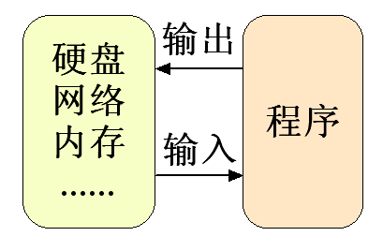
9.2 输入流 InputStream、Reader
内容：
怎么显示文件内容？
怎么把内容保存到文件中？
什么是输入？什么是输出？
以程序作为参照

Slide 15
9.2 输入流 InputStream、Reader
InputStream和Reader
用来从源中把内容输入到程序中，建立一个通道。
InputStream是字节输入流，得到的是一个一个的字节。
Reader是字符输入流，得到的是一个一个的字符，适用于中文等不能用一个字节表示的情况。
InputStream、Reader都是抽象类。其它类型的字节输入流和字符输入流分别继承这两个抽象类。子类大同小异，需要先掌握这两个抽象类中的方法。

Slide 16
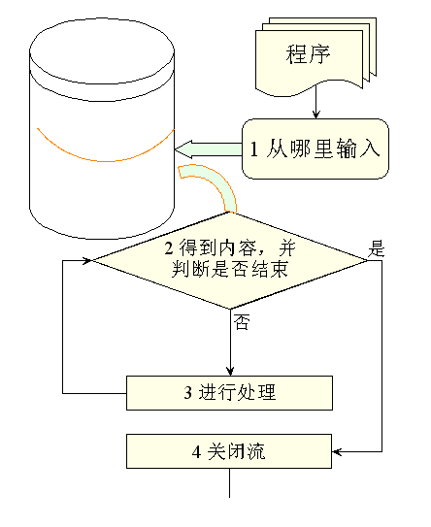
输入的过程
如用水池来表示源，从中得到内容要有以下几个步骤：
从哪里输入，用管子接通水池
从输入流中得到一些内容并判断流有没有结束
对得到的水进行处理
没有或完成后关掉水管
Notes:
Java中是根据从输入流中得到的值来判断流是否结束，所以要先得到值，然后才能判断。
有几个茶瓶，首先决定从哪个中倒（1），人用手掂一下 就街道有水没有（2），不需要倒一下倒不出水才发现没水，计算机则必须要倒一下。
有，就倒入杯中，倒完盖上盖。

Slide 17
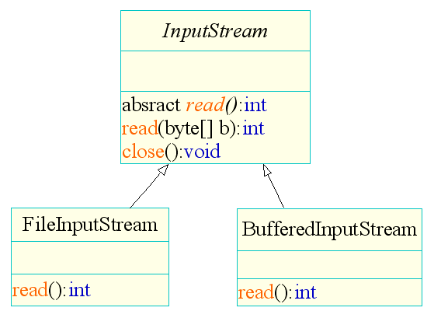
9.2.1字节输入流---InputStream
可能没有权限，不能读文件等异常情况
abstract int read() throws IOException：读入一个byte,转换成int返回，在0-255之间。返回-1表示已经到文件末尾。
int read(byte[] b) throws IOException：读入多个字节，放入数组b中，返回实际读了几个字节，-1表示已到文件尾。如返回值是n，则得到的字节存放在b中从0到n-1的位置
void close() throws IOException：关闭流。
InputStream中没有说明从哪里输入，子类中有定义。

Slide 18
read方法说明
文件以byte形式存在于硬盘上。
如果文件内容有，会被转换成一个在0到255之间的int。
read方法返回的-1是个标志， 表示到文件末尾。

Slide 19
输入大致步骤---一次一个byte
1 从哪里输入
//创建字节流对象in
int b=0;
while(true){
b=in.read();
if(b==-1) break;
处理b
}
in.close();
从输入过程图中可看出要一个循环
2得到内容并判断流是否结束
结束
未结束
3对得到内容进行处理
4 关闭流
System.out.println((char)b);

Slide 20
输入大致步骤---一次多个byte
1 从哪里输入
//创建字节流对象in
byte[] b=new byte[1024];
int len=0;
while(true){
len=in.read(b);
if(len==-1) break;
处理b
}
in.close();
从输入过程图中可看出要一个循环
2得到内容并判断流是否结束
结束
未结束
3对得到内容进行处理
4 关闭流
String str=new String(b,0,len);

Slide 21
InputStream---输入大致步骤
创建字节流对象in//创建字节流对象
while((b=in.read())!=-1){//2得到内容并判断流是否结束
处理b //3对得到内容进行处理
}
in.close();//4

Slide 22
1 FileInputStream
FileInputStream 从文件输入。
FileInputStream(File file)
FileInputStream(String name)

Slide 23
1 FileInputStream
01 import java.io.*;
02 public class FileInputStreamDemo {
03 public static void main(String[] args) throws IOException{
04 String file="FileInputStreamDemo.java";
05 FileInputStreamDemo demo=new FileInputStreamDemo();
06 demo.readFile(file);
07 }

Slide 24
1 FileInputStream
08 public void readFile(String fileName) throws IOException {
09 InputStream in = null;
10 try {
11 in = new FileInputStream(fileName);
12 int b = 0;
13 while (true) {
14 //2得到内容并判断是否到流的末尾
15 b=in.read();
16 if(b==-1) break;
17 //3 对得到内容进行处理
18 System.out.print((char)b);
19 }
1 从哪里输入

Slide 25
1 FileInputStream
20 } finally {
21 if (in != null) {
22 in.close();//4 关闭流
23 }
24 }
25 }
26 }

Slide 26
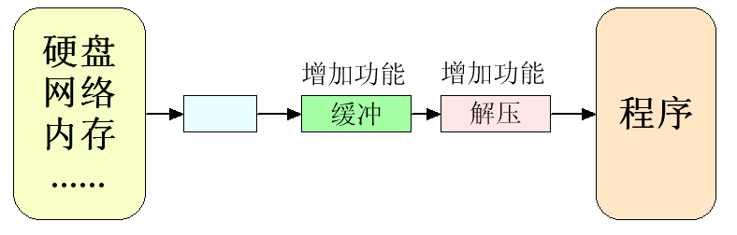
InputStream---输入流的套接
现实中水管的套接是为了增加长度
流相同于一个管子，把不同功能的管子接起来
在其他流的基础上增加功能：缓冲、解压缩等

Slide 27
2 BufferedInputStream
BufferedInputStream：用缓存提高性能
构造方法：
BufferedInputStream(InputStream in) 8kbyte
BufferedInputStream(InputStream in,int size)：size 指定缓存有多大。
BufferedInputStream in=null;
in=new BufferedInputStream(
new FileInputStream("miss.txt"));

Slide 28
2 BufferedInputStream
FileInputStream每次只read一个字节
该流每次从缓冲区读，减少读写硬盘次数：
  缓冲区空：从原来的InputStream read多个字节放入缓冲区中，从中返回一个；
  如不为空：从中返回一个byte;

Slide 29
2 BufferedInputStream
01 import java.io.*;
02 public class BufferedInputStreamDemo {
03 public static void main(String[] args) throws IOException{
04 BufferedInputStreamDemo demo=new BufferedInputStreamDemo();
05 demo.readFile("BufferedInputStreamDemo.java");
}

Slide 30
2 BufferedInputStream
07 public void readFile(String fileName) throws IOException {
08 InputStream in = null;
09 try {//1 从哪里输入
10 in = new BufferedInputStream(new FileInputStream(fileName),8*1024);
11 byte[] b = new byte[1024];
12 int num=0;
13 //2 得到内容并判断是否到流的末尾
14 while ((num=in.read(b)) != -1) {
15 //3 对得到内容进行处理
16 System.out.print(new String(b,0,num));
17 }
一次多个字节

Slide 31
2 BufferedInputStream
18 } finally {
19 if (in!= null) {
20 in.close();//4 关闭流
21 }
22 }
23 }
24 }

Slide 32
9.2.2 try-with-resources语句
try( ){
int b=0;
while((b=in.read())!=-1){
System.out.print((char)b);
}
}
1.7新增，try后括号中声明的是使用完后要关闭的对象，称之为资源。这种对象必须实现java.lang.AutoCloseable
流已经实现这个接口。
FileInputStream in=new FileInputStream(fileName);
不再需要in.close()，在执行完 “{…}”中的语句后会自动调用

Slide 33
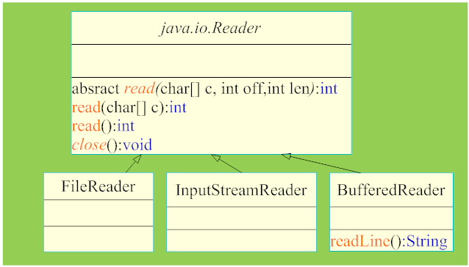
9.2.3 字符输入流---Reader
一个抽象类，用来从多字节表示一个字符的文件中读入
从简体中文、繁体中文等用多字节表示一个字符的文件读入。

Slide 34
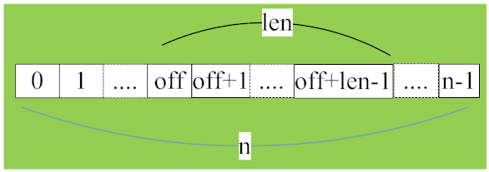
Reader
返回实际读了几个字符
abstract int read(char[] c,int off,int len):把得到的内容存到char[]的一部分，内容放在off~off+len-1之间
-1表示到文件末尾。

Slide 35
Reader
int read(char[] c):把得到内容方法放入char[]中，返回实际得到的字符数，-1表示末尾。 和InputStream的read(byte[])返回值同义
int read()：返回一个用int表示的char,-1表示到文件末尾。
void close()：关闭字符流。

Slide 36
输入大致步骤
一次一个char
例9.11：参考InputStream中一次一个char
一次多个char
例9.12：参考InputStream中一次多个char

Slide 37
1 FileReader
FileReader 从文件输入。
FileReader(File file)
FileReader(String fileName)
例9.13：用FileReader显示文件内容

Slide 38
1 FileReader
01 import java.io.*;
02 public class FileReaderDemo {
03 public static void main(String[] args) throws IOException{
04 FileReaderDemo demo=new FileReaderDemo();
05 demo.readFile("miss.txt");
06 }

Slide 39
1 FileReader
07 public void readFile(String fileName) throws IOException {
08 Reader reader = null;
09 try {//1 从哪里输入
10 reader = new FileReader(fileName);
11 char[] c=new char[8*1024];
12 int len = 0;
13 //2 得到内容并判断是否到流的末尾
14 while ((len = reader.read(c)) != -1) {
15 //3 对得到的内容进行处理
16 System.out.print(new String(c,0,len));
17 }
一次多个字节

Slide 40
1 FileReader
18 } finally {
19 if (reader != null) {
20 reader.close();//4 关掉流
21 }
22 }
23 }
24 }

Slide 41
2 BufferedReader
缓冲字符流，和BufferedInputStream类似，提高性能。
BufferedReader(Reader in)
BufferedReader(Reader in, int sz) ，指定缓冲区大小
new BufferedReader(new FileReader("miss.txt"))
例9.14：仿照BufferedInputStream、FileReader读写文件方法，写一个用BufferedReader读写文件的程序，使用char[]。

Slide 42
2 BufferedReader
非常方便的一个方法---String readLine()：
  一次读入一行，返回一个去掉行尾换行符的String
  返回null时表示到文件末尾。
示例

Slide 43
2 BufferedReader
07 public void readFile(String fileName) throws IOException {
08 BufferedReader aBufferedReader = null;
09 try {//1 从哪里输入
10 aBufferedReader = new BufferedReader(new FileReader(fileName),8*1024);
11 String line=null;
12 //2 得到内容并判断是否到流的末尾
13 while ((line=aBufferedReader.readLine())!=null) {
14 //3 对得到的内容进行处理
15 System.out.println(line);
16 }

Slide 44
3 InputStreamReader---字符集
用该类可以把一个InputStream转换成一个Reader。
InputStream得到的是字节，Reader是字符，几个字节相当于一个字符？
不同的字符要几个字节表示不一定，英文字符要1个byte，中文字符有的要2个字节 ，有的要4个字节
规定字节和字符之间映射关系的就是编码标准（或字符集）。
字符转换成byte表示的编号为编码，反之为解码
对实际生活中用到的文字进行编号

Slide 45
3 InputStreamReader---字符集
常用的汉字字符集有gb2312、gbk、gb18030、big5。
在保存文件的时候，会把字符按照指定的字符集转换成一个或多个byte保存在硬盘上。
从硬盘上读入文件的时候，同样需要指明字符集，通过解码来把一个或多个byte转换成一个字符。
保存或读入时没有指定，用Java虚拟机默认的字符集
String System.getProperty("file.encoding")

Slide 46
3 InputStreamReader
构造方法：
  InputStreamReader(InputStream in)：使用当前java虚拟机默认的字符集进行解码
  InputStreamReader(InputStream in, String charset)：用charset代表的字符集解码。
  Reader reader=new InputStreamReader(
  new FileInputStream("miss_big5.txt"),
  "big5"
  );
所要读入文件的字符集和当前默认字符集不一致时使用

Slide 47
9.2.4 Scanner
常用来从一个流中进行扫描，得到用分隔符分开的数字、字符串或其它值。
把内容看成是“值分隔符值分隔符…”组成，把分隔符扔掉，值留下。
默认分隔符为空格。
适合用来从流输入数字，常用在从控制台输入数字

Slide 48
9.2.4 Scanner
构造方法：
Scanner(File source)
Scanner(InputStream source)
方法：
先看有没有要的内容，然后得到
boolean hasNextInt()
boolean hasNextLine()
int nextInt()
String nextLine()

Slide 49
9.2.4 Scanner
如何从一个有数字也有非数字的文件中得到数字。
分析：什么是分隔符？什么是值？
Scanner scan=new Scanner(new File("miss_num.txt"));
scan.useDelimiter(“\\D++”);//非数字作分隔符

Slide 50
9.2.5 从控制台输入
有如下的几种从控制台输入的方法 ：
1 System.in
2 BufferedReader、InputStreamReader、System.in
3 Console
4 Scanner

Slide 51
1.System.in
in是System类中的一个静态变量，InputStream类型，接受从控制台输入
从控制台输入有一个特殊之处，控制台可以一直输入，没有流的末尾这个概念，所以不能用常用的-1判断。
例9.15 用System.in从控制台输入
04 int b = 0;
05 while ((b = System.in.read()) != -1) {
06 System.out.print((char)b);
07 if((char)b=='x'){
08 System.out.println("退出");
09 break;
10 }

Slide 52
（2）BufferedReader、InputStreamReader、System.in
利用流的套接功能用来输入字符内容。
首先通过InputStreamReader把字节流转换为字符流，为了使用BufferedReader的readLine()这一方便方法，再套接上BufferedReader。

Slide 53
例9.16 用BufferedReader从控制台输入 ch09/InputByBufferedReader .java
01 import java.io.*;
02 public class InputByBufferedReader {
03 public static void main(String[] args) throws IOException{
04 BufferedReader reader = null;
05 try {
06 reader = new BufferedReader(new InputStreamReader(System.in));
07 String line=null;
08 long id=0L;
09 System.out.println("please input your id(exit退出)");
10 while ((line=reader.readLine()) !=null) {
11 //不分大小写的比较是否是exit
12 if(line.equalsIgnoreCase("exit")) {
13 System.out.println("不想输了，走人");
14 break;
15 }
16 try{
17 //输入不合法会有异常，到catch语句
18 id=Long.parseLong(line);
19 break;//到这里表示无异常，输入合法，中断学号输入
20 }catch(Exception e){
21 System.out.println("input error {"+line+"}"); } }
22 } finally {
23 if (reader != null) {
24 reader.close(); } } } }

Slide 54
（3） Console
在jdk 1.6之后，增加了一个新的类，Console，该类也是从控制台进行输入，有方便的readLine方法
得到当前控制台的方法为System.console()
例9.17 用Console从控制台输入 ch09/InputByConsole .java
01 import java.io.*;
02 public class InputByConsole{
03 public static void main(String[] args) {
04 Console aConsole=System.console();
05 if(aConsole==null){
06 System.out.println("没有控制台");
07 System.exit(-1); }
08 String line=null;
09 while((line=aConsole.readLine())!=null){
10 if(line==null) break;
11 if(line.equalsIgnoreCase("exit")) break;
12 System.out.printf(">>> %s%n",line); } } }

Slide 55
（4） Scanner
使用Scanner适合用来从控制台输入数字

Slide 56
例9.18 Student类 ch09/Student .java
01 public class Student{
02 private long id;
03 private String name;
04 private double javaScore;
05 public Student(){}
06 public void setId(long id){
07 this.id=id;
08 }
09 public void setName(String name){
10 this.name=name;
11 }
12 public void setJavaScore(double javaScore){
13 this.javaScore=javaScore;
14 }
15 @Override public String toString(){
16 return id+" "+name+" "+javaScore;
17 }
18 }

Slide 57
例9.19 InputByScanner类 ch09/InputByScanner.java
01 import java.util.*;
02 public class InputByScanner{
03 public static void main(String[] args) {
04 Student stu=new Student();
05 Scanner scanner=new Scanner(System.in);
06 System.out.println("请输入学号：");
07 if(scanner.hasNextLong()){
08 long id=scanner.nextLong();
09 stu.setId(id);
10 }
11 System.out.println("请输入姓名：");
12 if(scanner.hasNext()){
13 String name=scanner.next();
14 stu.setName(name);
15 }
16 System.out.println("请输入java 成绩：");
17 if(scanner.hasNextDouble()){
18 double javaScore=scanner.nextDouble();
19 stu.setJavaScore(javaScore);
20 }
21 System.out.println("该学生的信息为："+stu);
22 }
23 }

Slide 58
总结---输入
InputStream
  int b=read()
  byte[] b=new byte[1024]; int len=read(b);
Reader
  int c=read();
  char[] c=new char[1024]; int len=read(c);
BufferedReader
  String line=readLine();
返回
-1
文件结束
返回为null
文件结束

Slide 59
9.3 输出流
OutputStream和Writer
用来把内容从程序中写入文件或其它地方。
  OutputStream是字节输出流，输出字节。
  Writer是字符输出流，输出字符，适用于中文等不能用一个字节表示的情况。
  OutputStream、Writer都是抽象类。其它类型的OutputStream和Writer都继承该类。子类大同小异，需要先掌握这两个抽象类。

Slide 60
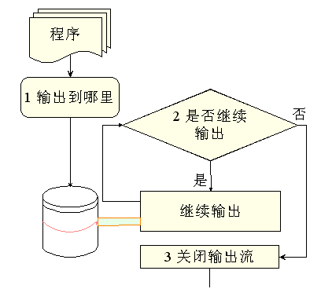
输出过程
过程：
  指明输出到哪里
  输出
  关掉输出
Notes:
*
07/16/96
*
哪个水瓶接开水，接满后关掉龙头

Slide 61
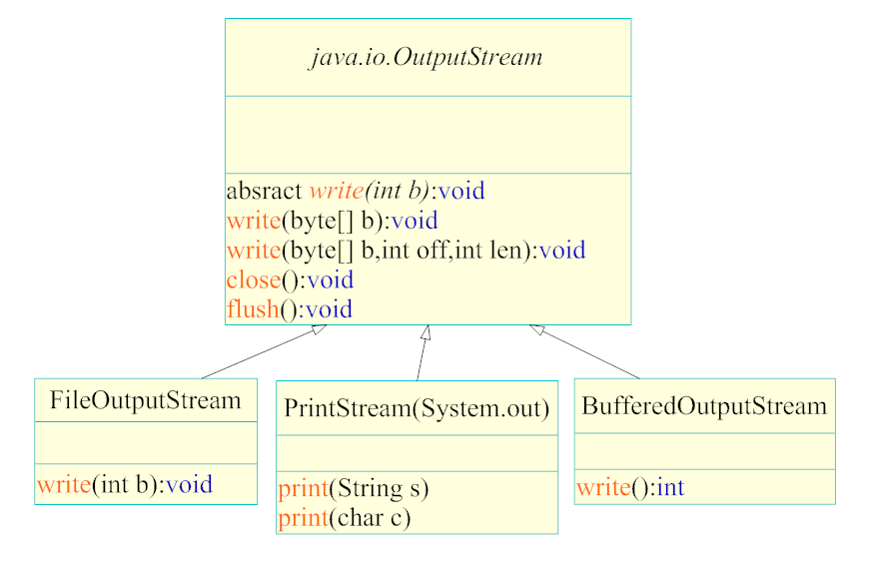
9.3.1 OutputStream

Slide 62
9.3.1 OutputStream
abstract void write(int b):输出一个字节，这个数范围在0-255之间。如果大于255，输出的只是最低8bit表示的值。
void write(byte[] b)：输出byte[]整个数组。
void flush()：如果输出内容被缓存的话，该方法将输出缓存的内容。
void close()：关闭输出流。

Slide 63
OutputStream
void write(byte[] b,int off,int len):输出数组中的一部分：off~off+len-1。

Slide 64
1 FileOutputStream
FileOutputStream(File file)
FileOutputStream(String name)
OutputStream out=new FileOutputStream("miss.txt");
输出到一个miss.txt文件中，如果不存在该文件，则创建该文件。如果已经存在，内容会被覆盖，如果不想被覆盖，可用如下方式：
FileOutputStream(File file, boolean append)
FileOutputStream(String name, boolean append)
OutputStream out=new FileOutputStream("miss.txt",true);
第二个参数true表示追加，写入的内容追加在文件的末尾。

Slide 65
1 FileOutputStream
01 import java.io.*;
02 public class FileOutputStreamTest{
03 public static void main(String[] args){
04 //1 指定输出到哪里
05 OutputStream out=null;
06 try{
07 out=new FileOutputStream("data.txt");
08 String content="123456";
09 //2 进行输出
10 out.write(content.getBytes());
11 content="是否继续写入";
12 out.write(content.getBytes());

Slide 66
1 FileOutputStream
13 }catch(IOException ex){
14 ex.printStackTrace();
15 }finally{
16 if(out!=null){
17 try{
18 //3 关闭
19 out.close();
20 }catch(IOException ex){
21 ex.printStackTrace();
22 }}}}}

Slide 67
2 BufferedOutputStream
利用缓冲提高性能。
如果每write一次，都输出硬盘，速度就会很慢。可以把数据缓存起来，到一定数量时再一次性输出。这样可以减少写入磁盘的次数。
构造方法：
BufferedOutputStream(OutputStream out)
默认大小为8192字节
BufferedOutputStream(OutputStream out, int size)
size用来指定缓存的大小。
例9.24：用BufferedOutputStream和BufferedInputStream完成文件拷贝。

Slide 68
文件拷贝
进行文件内容的拷贝时，从一个文件中得到内容（输入），然后输出到另一个文件中（输出）。

Slide 69
从一个文件中得到内容
04 InputStream in=new FileInputStream("CopyByBufferedStream.java");
05 OutputStream out=new BufferedOutputStream(
06 new FileOutputStream("CopyByBufferedStream_cp.txt"));
07 int len=0;
08 byte[] b=new byte[8*1024];
09 while((len=in.read(b))!=-1){
10 out.write(b,0,len);
11 }
12 in.close();
13 out.close();
输出到另一个文件中
用数组得到内容
对得到内容进行处理

Slide 70
用try-with-resources实现文件复制
try(
){
int len=0;
byte[] b=new byte[8*1024];
while((len=in.read(b))!=-1){
out.write(b,0,len);
}
}
InputStream in=new FileInputStream("1.java");
OutputStream out=new BufferedOutputStream(
new FileOutputStream("2_cp.txt"));
按声明的相反顺序关闭资源

Slide 71
3 PrintStream
常用：System.out
构造方法：
PrintStream(File)
PrintStream(String)
PrintStream(OutputStream )
方法：该类有非常方便的print、println、 printf方法。

Slide 72
3 PrintStream---格式化输出
printf：格式化输出
printf(“it is %6s”, stu.name);
格式在java.util.Formatter中有说明
  %d→整数
  %f→浮点数 5.2f
  %s→字符串
  %n→换行

Slide 73
3 PrintStream
课堂练习：用BufferdeReader的readLine()和PrintStream实现字符文件的拷贝。
  注意：readLine()得到的是去掉换行符后的内容，使用PrintStream输出时需要加上换行符。

Slide 74
OutputStream---目录拷贝
路径替换 e:\java→ f:\bak
f:\java\src→
f:\java\Person.java→
f:\java\src\Stu.java→
f:\bak\src
f:\bak\Person.java
f:\bak\src\Stu.java

Slide 75
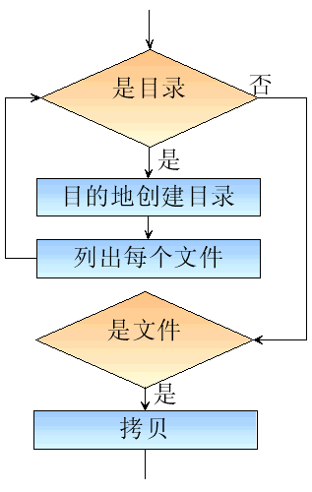
OutputStream---目录拷贝
步骤：
文件是目录
  在目的地创建目录（mkdirs()）
  列出目录下的File
  对每个File再次判断（递归）
文件是文件→拷贝
问题：怎么决定目的地文件名？

Slide 76
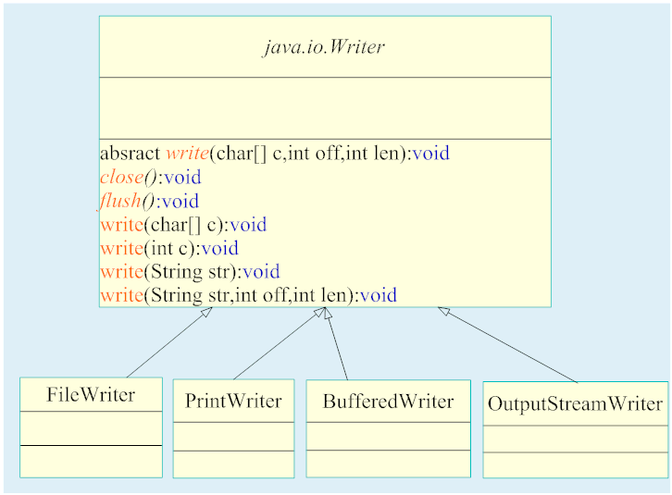
9.3.2 Writer
输出一个个字符,一个抽象类

Slide 77
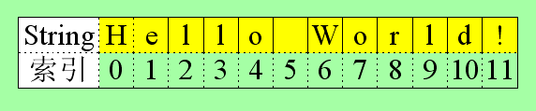
9.3.2 Writer---方法
abstract void write(char[] c,int off,int len):输出char[]中部分内容，输出从off~off+len-1的内容。
write(char[] c)：输出char[]中的全部内容
write(String str)：输出整个字符串。
write(String str,int off,int len):输出部分字符串，从off~off+len-1的字符。String是由一个个字符组成的。

Slide 78
1 FileWriter
FileWriter(File file)
FileWriter(String fileName)
new FileWriter("miss.txt")，如果文件不存在，创建一个，如果存在，内容会被覆盖。如不想覆盖，用如下方式：
FileWriter(File file, boolean append)
FileWriter(String fileName, boolean append)
new FileWriter(“miss.txt”,true)，新内容添加在文件后。
课堂练习：创建新文件，用FileWriter写入一首诗词。

Slide 79
2 BufferedWriter
减少输出次数，提高性能
先把要输出的内容放入缓冲区中，满了再输出
构造方法：
BufferedWriter(Writer)
BufferedWriter(Writer,int);
newLine()方法
  可以用来输出一个换行符
从main中指定输入流和输出流

Slide 80
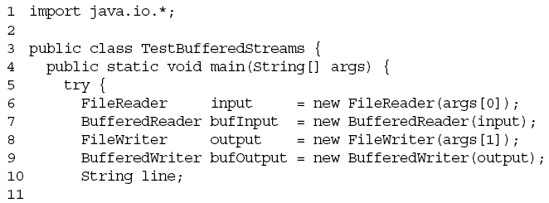

Slide 81
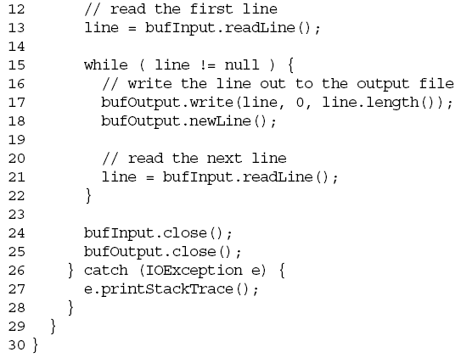

Slide 82
3 PrintWriter
构造方法：
  PrintWriter(File file)
  PrintWriter(String fileName)
  PrintWriter(OutputStream out)
  PrintWriter(Writer out)
有非常方便的输出方法
  println(String)
  println(int)
  println(double)

Slide 83
4 OutputStreamWriter
该类功能和InputStreamReader类似，用来把一个字节输出流转换成一个字符输出流
使用该类可以指定保存文件时使用什么样的编码来保存内容。
  和InputStreamReader中的编码作用相反，这里的编码用来把字符转换成一个或多个byte。
常用的构造方法：
  OutputStreamWriter(OutputStream)
  OutputStreamWriter(OutputStream,String csn
Writer out=new OutputStreamWriter(new FileOutputStream(“datas.txt”));
为提高性能，可套接缓冲流：
Writer out=new BufferedWriter(new OutputStreamWriter(
new FileOutputStream(“datas.txt”)));

Slide 84
总结---输出
OutputStream
  write(byte)，write(byte[],int off,int len)
Writer
  write(char)，write(char[],int off,int len)
  write(String)
PrintWriter
  print(String)
  println(String)

Slide 85
总结---如何选用
显示内容 BufferedReader
输出字符不追加用PrintWriter，追加用FileWriter
输出字节不追加用PrintStream，追加用FileOutputStream
文件拷贝 FileInputStream-FileOuputStream
提高性能加上缓冲

Slide 86
Writer应用---保存数组
把二维数组保存为如下格式：
2(行数)
3(列数)
1,2,3(第一行)
3,4,5 (第二行)

Slide 87

Writer应用---读入数组
得到行数
得到列数
重建数组
存放数据
用String的split(",")方法，该方法返回String[]
如何变成数组
得到一行数据（1,2,3）
[1,2,3]

Slide 88
Writer应用---保存数组
01 import java.io.*;
02 import java.util.*;
03 public class SaveAndReadArrayByWriter{
04 public static void save(int[][] datas)throws IOException{
05 PrintWriter pw=new PrintWriter("array.txt");
06 pw.println(datas.length);
07 pw.println(datas[0].length);
08 String content="";

Slide 89
Writer应用---保存数组
09 for(int i=0;i<datas.length;i++){
10 for(int j=0;j<datas[0].length;j++){
11 if(j<datas[0].length-1){
12 content+=datas[i][j]+",";
13 }else{
14 content+=datas[i][j]+"\n";
15 }
16 }
17 }
18 pw.print(content);
19 pw.close();
20 }
连成字符串

Slide 90
Writer应用---读入数组
21 public static void read()throws IOException{
22 BufferedReader reader=new BufferedReader(new FileReader("array.txt"));
23 String strRow=reader.readLine();
24 int row=Integer.parseInt(strRow);
25 String strCol=reader.readLine();
26 int col=Integer.parseInt(strCol);
27 int[][] datas=new int[row][col];
28 String content="";

Slide 91
Writer应用---读入数组
"1,2,3"
29 for(int i=0;i<datas.length;i++){
30 content=reader.readLine();
31 if(content==null) break;
32 String[] strDatas=content.split(",");
33 for(int j=0;j<datas[0].length;j++){
34 datas[i][j]=Integer.parseInt(strDatas[j]);
35 }
36 }
37 System.out.println(Arrays.deepToString(datas));
38 reader.close();
39 }
{"1","2","3"}
[1,2,3]

Slide 92
Writer应用---读入数组
40 public static void main(String[] args)throws IOException{
41 int[][] a={{1,2,3},{4,5,6},{7,8,9}};
42 save(a);
43 read();
44 }
45 }

Slide 93
9.4 数字字节输入、输出流
用来输入、输出数字，输出的文件内容不可识别（人看不懂）
DataInput：数字输入流接口。
DataOutput：数字输出流接口。
DataOutput中定义的方法：
  void writeInt(int)
  void writeLong(long)
  void writeXxx(Xxx)
DataInput中定义的方法：
  int readInt()
  long readLong()
  xxx readXxx()
Xxx代表原始类型

Slide 94
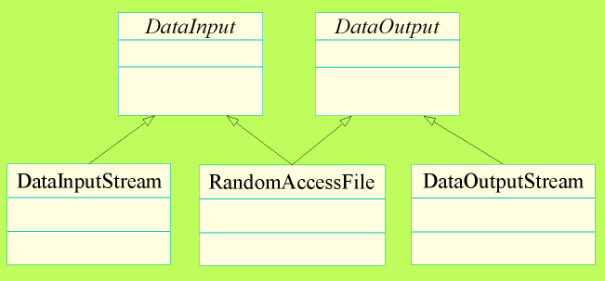
使用注意
DataInput中的方法用EOFException表示到文件末尾，InputStream中的方法用-1表示到文件末尾。
一般来说，用DataOutput中方法输出的内容用DataInput中的相应方法来读入，并且顺序一样，见上
类间关系

Slide 95
4 数字字节输入、输出流
数字输入和输出流主要方便于进行数字的输入和输出
数字输入流中的方法定义在DataInput接口中
  得到byte、short、char、int等的相应方法：readByte、readShort、readChar、readInt
  和InputStream用-1表示已到文件的末尾不同，因-1在DataInput中可以表示一个有效的数字，所以该类用EOFException表示到文件的末尾。
数字输出流中的方法定义在DataOutput接口中
  数字输出流中有输出byte、short、char、int等的方法：writeByte用来输出byte，writeShort用来输出short，writeChar用来输出char，writeInt用来输出int

Slide 96
4.1 DataInputStream和DataOutputStream
DataInputStream
  实现DataInput接口
  可套接在其他InputStream上读入数字
  构造方法：
  public DataInputStream(InputStream in)
DataOutputStream
  实现DataOutput接口
  可套接在其他的输出流的基础上输出数字
  构造方法：
  public DataOutputStream(OutputStream out)

Slide 97
9.4.1 DataInputStream和DataOutputStream
课堂练习：用DataOutputStream输出数组，用DataInputStream从文件中读入数组。

Slide 98
例 9.24 使用数字流保存和还原一维数组的程序 ch09/DataStreamDemo.java
01 import java.io.*;
02 import java.util.*;
03 public class DataStreamDemo{
04 public static void main(String[] args)throws IOException{
05 double[] datas={34.2,32.1,4.4,3.23,6.4,7.5,2.0,1.2,6.1,7.5};
06 saveArray(datas,"data.dat");
07 double[] datas2=readArray("data.dat");
08 System.out.println("原始数组： "+Arrays.toString(datas));
09 System.out.println("还原后数组："+Arrays.toString(datas2));
10 }
11 private static void saveArray(double[] datas,String fileName)throws IOException{
12 DataOutputStream out=null;
13 out=new DataOutputStream(new FileOutputStream(fileName));
14 out.writeInt(datas.length);
15 for(double data:datas){
16 out.writeDouble(data);
17 }
18 out.close();
19 }

Slide 99
20 private static double[] readArray(String fileName)throws IOException{
21 DataInputStream in=null;
22 double[] datas;
23 in=new DataInputStream(new FileInputStream(fileName));
24 int len=in.readInt();
25 datas=new double[len];
26 for(int i=0;i<len;i++){
27 datas[i]=in.readDouble();
28 }
29 in.close();
30 return datas;
31 }
32 }

Slide 100
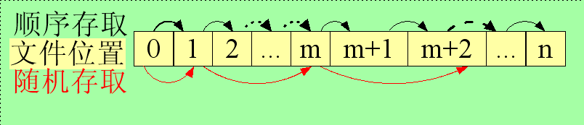
9.4.2 RandomAccessFile
是一个随机存取流：可以在任意一个位置读或写。
随机存取流和顺序存取流的区别：
  顺序输入流按照内容（字节或字符）在文件中的逻辑顺序依次读取，不能跳到任意位置开始输入。
  顺序输出流按照内容进入文件的顺序依次存放，不能在任意位置输出。
  与顺序流不同，RandomAccessFile可以跳到文件中任何一个位置输入或输出。

Slide 101
9.4.2 RandomAccessFile
构造方法：
public RandomAccessFile(File file, String mode) throws FileNotFoundException
public RandomAccessFile(String name, String mode) throws FileNotFoundException
  参数mode指打开文件的模式，常用的有：
    “r”代表只读模式，用该模式创建的随机流文件，不能写入内容；
    “rw”代表可读可写模式，用该模式创建的类又可以读，又可以写

Slide 102
4.2 RandomAccessFile
常用方法:
readXxx()
writeXxx(参数)
体现随机流特性的有以下两个方法：
（1）void seek(long pos) throws IOException
定位文件指针到参数指定的文件中的位置，定位后可调用读取或输出数字的方法。
（2）long getFilePointer()
返回当前文件指针所在位置。

Slide 103
9.4.2 RandomAccessFile
也可读，也可写，InputStream等输入流只能读，OutputStream等输出流只能写。
文件指针：一个变量，表示文件中的一个位置 ，可在这个位置读或写。
  假设文件内容都存在byte[n]中，要在哪个位置读或写？可以称这个位置为文件指针。
  根据读或写会不断改变指向的位置。
体现随机存取的方法：
  long getFilePointer(): 返回当前文件指针所指位置。
  void seek(long pos) throws IOException：定位到文件中的一个位置,然后可read或write

Slide 104
9.4.2 RandomAccessFile---构造方法
RandomAccessFile(File file, String mode)：创建指向file的随机存取流，
mode指打开文件的模式：
  “r”代表只读模式，用该模式打开的随机流文件，只能读，不能写入内容；
  “rw”模式打开的文件可读可写。
RandomAccessFile randomAccessFile=new RandomAccessFile("test.txt","r");
练习：保存、读取数组

Slide 105
9.5 对象输入、输出流---序列化
前边保存的是String,byte[],byte,char[],char
如果想保存一个对象到文件，该怎么办？
可以用java中的序列化流，保存、读取对象。
ObjectOutputStream(OutputStream out)
有writeInt(int)、writeObject(Object obj)方法
其中的obj必须implements Serializable
ObjectInputStream(InputStream in)
有int readInt()、Object readObject()方法
返回的是Object

Slide 106
序列化
概念
  把对象转换为字节序列的过程称为对象的序列化
  把字节序列恢复为对象的过程称为对象的反序列化。
对象的序列化主要有两种用途：
1） 把对象的字节序列永久地保存到硬盘上，通常存放在一个文件中；
2） 在网络上传送对象的字节序列。

Slide 107
序列化单个对象
例9.28
class Student {
private int id;
Student(int id){
this.id=id;
}
@Override public String toString(){
return String.format("%5d",id);
}
}
import java.io.*;
implements Serializable
能不能序列化

Slide 108
序列化单个对象
01 import java.io.*;
02 import static java.lang.System.out;
03 public class ObjectStreams{
04 public static void main(String[] args)throws Exception{
05 Student stu=new Student(12);
06 String fileName="stu.txt";
07 out.println("before save :"+stu);
08 save(fileName,stu);
09 Object obj=load(fileName);
10 out.println("after save :"+obj);
11 }

Slide 109
序列化单个对象---保存
1 创建输出流 2
输入 3 关闭
12 public static void save(String fileName,Student stu) throws IOException{
13 ObjectOutputStream oos=null;
14 try{
15 oos=new ObjectOutputStream(
new FileOutputStream(fileName));
16 oos.writeObject(stu);
17 }finally{
18 if(oos!=null){
19 oos.close();
20 } 21 } 22 }

Slide 110

序列化单个对象---读取
1 创建输入流 2
输入 3 判断 4关闭
23 public static Student load(String fileName) throws Exception{
24 ObjectInputStream ois=null;
25 try{
26 ois=new ObjectInputStream(
new FileInputStream(fileName));
27 //要得到Student，readObject返回的是Object
28 //强制类型转换。
29 return (Student)ois.readObject();//反序列化
30 }finally{
31 if(ois!=null){
32 ois.close();
33 }34 } 35 }36 }
???

Slide 111
序列化多个对象
Stu[] stus={…}
ObjectOutputStream objOut=…
Out.writeInt(stus.length);
for(Stu stu:stus){
objOut.writeObject(stu)
}
存放读出的Stu
?
Stu[] stus=new Stu[ ];
ObjectInputStream objIn=…
int len=Out.writeInt(stus.length);
for(int i=0;i< ;i++){
Stu stu= (Object)objIn.readObject();
stus[i]=stu;
}
len
保存
?
len
读取

Slide 112
9.6 压缩、解压缩流
输出时通过压缩输出流就可实现自动压缩。
输入时通过解压缩流就可实现自动解压缩。

Slide 113
9.6.1 压缩---Zip文件模拟结构
Zip文件模拟结构
被压缩文件名字、大小等
ZipEntry
文件被压缩后的内容
被压缩文件名字、大小等
ZipEntry
文件被压缩后的内容
被压缩目录名字(名字以“/”结尾)
ZipEntry

Slide 114
ZipOutputStream
是一个套接流,可以进行文件的压缩,
new ZipOutputStream(OutputStream)
压缩文件时先增加压缩项，指明压缩项名字，一般是相对路径，然后是文件内容
java中，压缩过程就是一个文件的拷贝，从InputStream到ZipOutputStream，ZipOutputStream会自动进行压缩

Slide 115
ZipOutputStream---压缩单个文件
例9.27
01 import java.io.*;
02 import java.util.zip.*;
03 public class ZipOutputTest2{
04 public static void main(String[] args)throws IOException{
05 if(args.length<1){//有没有指定压缩文件？
06 System.out.println("java ZipOutputTest srcFileBame");
07 System.exit(-1);
08 }
09 compress(args[0]);
10 }

Slide 116
ZipOutputStream---压缩单个文件
11 public static void compress(String srcFileName)throws IOException{
12 InputStream in=null;
13 ZipOutputStream out=null;
14 try{
15 in=new FileInputStream(srcFileName);
16 out=new ZipOutputStream(
new FileOutputStream("test.zip"));
17 out.putNextEntry(
new ZipEntry(srcFileName));//添加压缩项

Slide 117
ZipOutputStream---压缩单个文件
18 int num=0;
19 byte[] b=new byte[8*1024];
20 while((num=in.read(b))!=-1){
21 out.write(b,0,num);
22 }
23 } finally{
24 if(in!=null) in.close();
25 if(out!=null) out.close();
26 }
27 }
28 }
文件拷贝

Slide 118
ZipOutputStream---压缩目录
目录的ZipEntry名字必须以”/”结尾
递归压缩一个目录下所有文件

Slide 119
ZipOutputStream---压缩目录
把绝对路径转换成相对路径，压缩d:/dev/src目录
d:\dev\src\Person.java→
d:\dev\src\Stu.java→
d:\dev\src\images→
把父目录中路径这部分去掉
src\Person.java
src\Stu.java
src\images

Slide 120
ZipOutputStream---压缩目录
01 import java.io.*;
02 import java.util.zip.*;
03 import java.util.regex.*;
04
05 public class DirZip4 {
06 static ZipOutputStream out;
07 static String parentPath;
08

Slide 121
ZipOutputStream---压缩目录
09 public static void main(String[] args) throws Exception {
10 out = new ZipOutputStream(new FileOutputStream("test.zip"));
11 File dir = new File("d:/dev/src ");
12 parentPath = dir.getParent() .replace('\\','/')+"/";
13 zip(dir);
14 out.close();
15 }

Slide 122
ZipOutputStream---压缩目录
35 public static void zip(File file) throws Exception {
36 if (file.isFile()) {
37 zipFile(file);
38 }
39 if (file.isDirectory()) {
40 out.putNextEntry(getNewZipEntry(file));
41 for (File temp : file.listFiles())
42 zip(temp);
43 }
44 }
45 }

Slide 123
ZipOutputStream---压缩目录
27 private static ZipEntry getNewZipEntry(File file) {
28 String oldPath=file.getPath().replace('\\','/');
29 String newPath=oldPath.replaceFirst(parentPath,"");
30 if (file.isDirectory())
31 newPath += "/";
32 return new ZipEntry(newPath);
33 }
34

Slide 124
ZipOutputStream---压缩目录
16 public static void zipFile(File file) throws Exception {
17 out.putNextEntry(getNewZipEntry(file));
18 FileInputStream in = new FileInputStream(file);
19 int len;
20 byte[] b = new byte[8 * 1024];
21 while ((len = in.read(b)) != -1) {
22 out.write(b, 0, len);
23 }
24 in.close();
25 }
26

Slide 125
ZipOutputStream---压缩中文名文件
用java自带的类库压缩中文名文件时，会有乱码.
需要使用其他的类库。使用ant类库，
在java文件中加上如下import
import org.apache.tools.zip.ZipEntry;
import org.apache.tools.zip.ZipOutputStream;
编译和运行的时候需要加上该类库，把java文件和ant.jar或ant-tools.jar放在同一个目录。
编译 javac -cp .;ant-tools.jar ZipDir.java
运行 java -cp .;ant-tools.jar ZipDir
从ant.jar中提取出来的zip、tar、bzip2部分

Slide 126
9.6.2 解压缩---ZipFile
得到所有压缩项
用来进行遍历
ZipFile zf=new ZipFile("test.zip");
Enumeration entries=zf.entries();
while(entries.hasMoreElements()){//还有没有压缩项？
ZipEntry entry=(ZipEntry)(entries.nextElement());
InputStream in=zf.getInputStream(entry);
FileOutputStream out=
new FileOutputStream(entry.getName());
//…
}
压缩项对应的文件内容
遍历所有压缩项，解压缩

Slide 127
9.6.2 解压缩---目录
压缩文件中有目录怎么办？
  判断是不是目录压缩项：ZipEntry的isDirectory()
  创建对应的目录：File的mkdirs()
  ZipEntry entry=…..
  if(entry.isDirectory()){
  String dirName=entry.getName();
  File dir=new File(dirName);
  dir.mkdirs();
  }else{….}

Slide 128
ZipFile---解压缩中文名文件
用java自带的类库解压缩中文名文件时，会有乱码.
可以使用ant类库，在Unzip.java文件中作出如下更改：
(1) import org.apache.tools.zip.ZipFile;
(2) Enumeration entries=zf.getEntries();
(3) 仍使用java.util.zip中的ZipEntry
不是entries()

